Slide 1



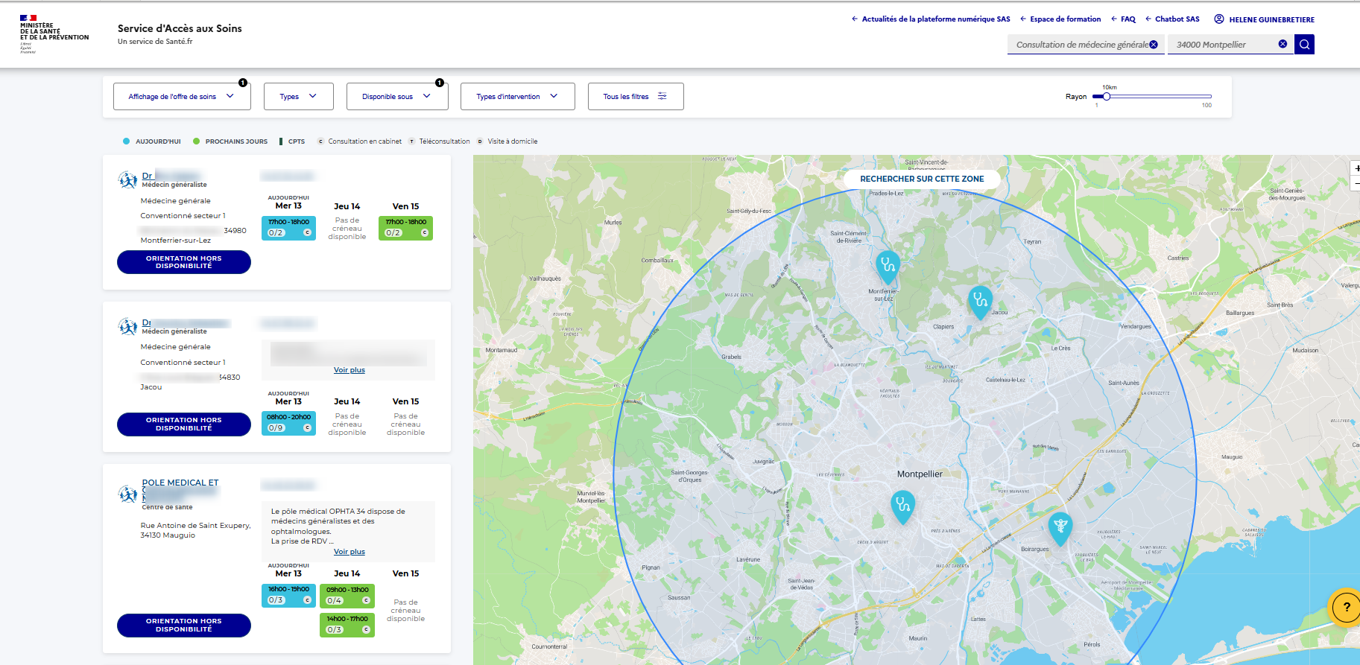
La Plateforme Numérique du SAS
Un outil dédié aux professionnels de la chaîne de régulation médicale pour faciliter l’orientation vers la médecine de ville
L’organisation SAS:
Principe de fonctionnement de la Plateforme Numérique du SAS :
    Le principe de la plateforme numérique SAS repose sur la mise en visibilité de l’ensemble des créneaux disponibles des effecteurs de soins. Il s’agit des créneaux grand public (hors créneaux réservés patientèle) ou professionnels, et dans les deux cas, ces créneaux ne sont pas réservés pour le SAS. Ces disponibilités sont remontées de deux manières:
    → Automatique:
        L’effecteur de soins dispose d’une solution de prise de rendez-vous interfacée avec la plateforme (environ 27 éditeurs équipant les PS à titre individuel, 2 éditeurs équipant les associations SOS médecins et de visite à domicile et 1 éditeur de solution de type « Place de marché »).
        Alors ses créneaux « disponibles » s’affichent automatiquement dans la plateforme numérique s’ils correspondent à la recherche effectuée par la régulation médicale (localisation patient, spécialité).
    → Manuelle:
    3 cas de figure: soit l’effecteur de soins ne dispose pas d’une solution de prise de rendez-vous, soit celle-ci n’est pas encore interfacée avec la plateforme soit l’effecteur de soins ne souhaite pas autoriser l’interfaçage de sa solution avec la plateforme numérique.
    Alors ses créneaux «disponibles » peuvent être renseignés manuellement dans l’agenda de la plateforme numérique.
    L’agrégation de l’ensemble de ces disponibilités, couplée au moteur de recherche de la plateforme permet de visualiser l’offre de soins non programmés en réponse à un besoin patient.
    Lorsqu’un créneau convient, les acteurs de la chaîne de régulation médicale ont la possibilité de réserver directement le créneau pour le compte du patient si celui remonte d’une solution éditeur.
    Si aucun créneau de disponibilité n’apparait
    sur la plateforme, cette dernière propose
    une liste de professionnels acceptant de
    prendre des patients « en sus de leurs
    disponibilités ».
    Quels constats ?
Un recours croissant et parfois inapproprié aux services d’urgence ;
Une demande accrue de prise en charge non-programmée aux médecins de ville.
    Quelle réponse grâce au SAS ?
Une meilleure organisation de la prise en charge des soins non programmés ;
L’adaptation de la réponse à la gravité de la situation du patient par une régulation.
Une plateforme téléphonique de régulation médicale:
    Accessible en composant le 15 (et les numéros locaux de permanence des soins quand ils existent), opérationnelle 24h/24 et 7j/7.
    Un premier décroché assuré par un assistant de régulation médicale (ARM) qui oriente si nécessaire très rapidement vers la filière d’aide médicale urgente ou vers la filière de médecine générale (soins non programmés) en fonction du degré réel d’urgence.
Une plateforme numérique:
    Outil dédié uniquement aux professionnels de la chaîne de régulation médicale du SAS leur permettant de visualiser les créneaux disponibles des effecteurs de soins participant au SAS (il s'agit de professionnels de santé acceptant de recevoir un patient pour des soins non programmés ) ;
    De réserver pour le patient une consultation de soins non programmés, au plus proche de leurs besoins (localisation, horaire, spécialité).

Slide 2

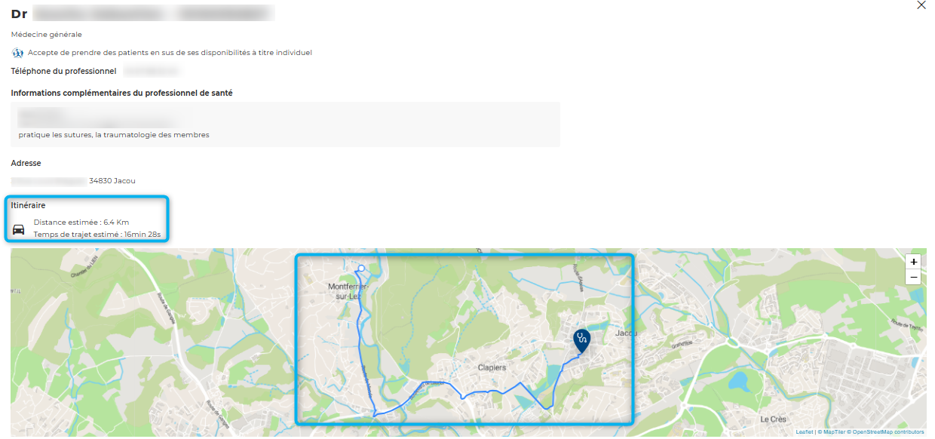



    Concrètement, lorsqu’une prise en charge urgente n’est pas requise pour le patient appelant le SAS, il est orienté par la régulation médicale vers la filière de médecine générale. L’orientation est portée à la fois par des médecins régulateurs et des OSNP. Les OSNP (Opérateurs de Soin Non Programmés) ont notamment pour rôle de trouver des rendez-vous de médecine de ville dans les 48h pour les patients dont le besoin de soins non programmés a été confirmé par le médecin régulateur.
    A cette fin, les acteurs de la chaîne de régulation médicale peuvent s’appuyer sur la plateforme numérique SAS.
CE QUE LA PLATEFORME PERMET :
    Utiliser un moteur de recherche (par spécialité médicale, zone géographique etc…)
    Avoir en visibilité les créneaux disponibles des professionnels de santé interfacés avec leur logiciel éditeur ou non
    Prendre un rendez-vous pour le compte d’un patient sur la solution de prise de rendez-vous d’un éditeur
    Accéder à un tableau de bord référençant l’ensemble des orientations effectuées
    Pour les professionnels de santé non interfacés avec une solution de prise de rendez-vous : mettre en visibilité des créneaux ou plages disponibles et les actualiser (suppression, déclaration d’une indisponibilité)
    Pour les professionnels de santé interfacés : accepter (ou non) la remontée automatique des créneaux disponibles dans la plateforme
    Indiquer si une consultation a été effectuée
    Accéder à un tableau de bord référençant l’ensemble des orientations réalisées à travers la plateforme
    Renseigner des informations complémentaires (numéro de téléphone pour être joignable directement pour prendre un patient en sus des créneaux affichés, etc…)
CE QUE LA PLATEFORME N’EST PAS :
    Une plateforme de prise de rendez-vous grand public ;
    Une plateforme sur laquelle transite des données personnelles et médicales ;
    Une solution pour la réalisation de téléconsultation ;
    Une solution de paiement lié à un acte médical ;
    Une solution comprenant un système de messagerie sécurisée de santé.
La plateforme numérique du SAS propose deux grandes fonctionnalités :
    Un annuaire national recensant de manière exhaustive l'offre de soins et un moteur de recherche garantissant une neutralité dans la recherche de l'offre de soins disponible autour du patient.
    Un service d’agrégateur des disponibilités de la médecine de ville (professionnels de santé libéraux, SOS Médecins, CPTS) s’appuyant sur l’interopérabilité avec les outils professionnels (agendas partagés, outils de prise de RDV en ligne, outils de prise de RDV type « place de marché », etc.) afin d’automatiser la remontée des créneaux disponibles. Une interface entre l'outil de régulation médicale utilisé dans les SAS et la plateforme numérique SAS permet au régulateur de disposer d’un parcours utilisateur fluide entre les deux outils sans double saisie de l’adresse de recherche.
La plateforme est également le seul outil permettant la déclaration des modalités de participation au SAS en lien avec les rémunérations prévues dans le cadre du dispositif.
RÉGULATEUR / OSNP
Perspectives/ évolutions :
    Extension du périmètre d’utilisation de la plateforme avec l’offre de soins MMG, PFG et autres structures/organisations participant à la PDSA
    Intégration des solutions de téléconsultation
    Intégration d’autres spécialités médicales (infirmiers, pharmacies, …)
    Interfaçage de l’offre de soins d’autres structures (Centres de Santé, …)
    Mise en œuvre de tableaux de bord pour les régulateurs (pour enrichir les fiches effecteurs) et référents (visualisation de l’ensemble des orientations du territoire)
MÉDECIN
EFFECTEUR
Nouveauté de l’année 2026 :
    Itinéraire affiché entre le domicile du patient et le lieu d'exercice du professionnel de santé
Plus d’informations sur https://esante.gouv.fr/domaine-urgences/sas
📧sas-contact-editeur@esante.gouv.fr
Digit’Offset - Juin 2026

